Slide 1
BIL | TAJUK | TARIKH | SURATKHABAR
1 | HONG LEONG INDUSTRIES KELUAR ALAT GANTI AUTOMOTIF | 27 FEBRUARI 2024 | BERITA HARIAN
2 | ’BUY’ ON SAM ENGINEERING | 27 FEBRUARI 2024 | NEW STRAITS TIMES

Slide 2
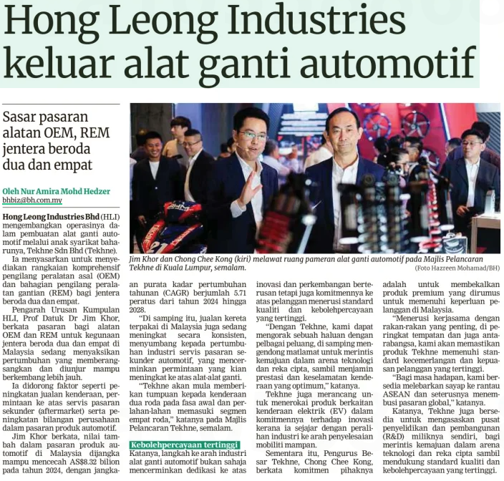
BERITA HARIAN
27 FEBRUARI 2024
BH|HONG LEONG INDUSTRIES KELUAR ALAT GANTI AUTOMOTIF| MS 25

Slide 3
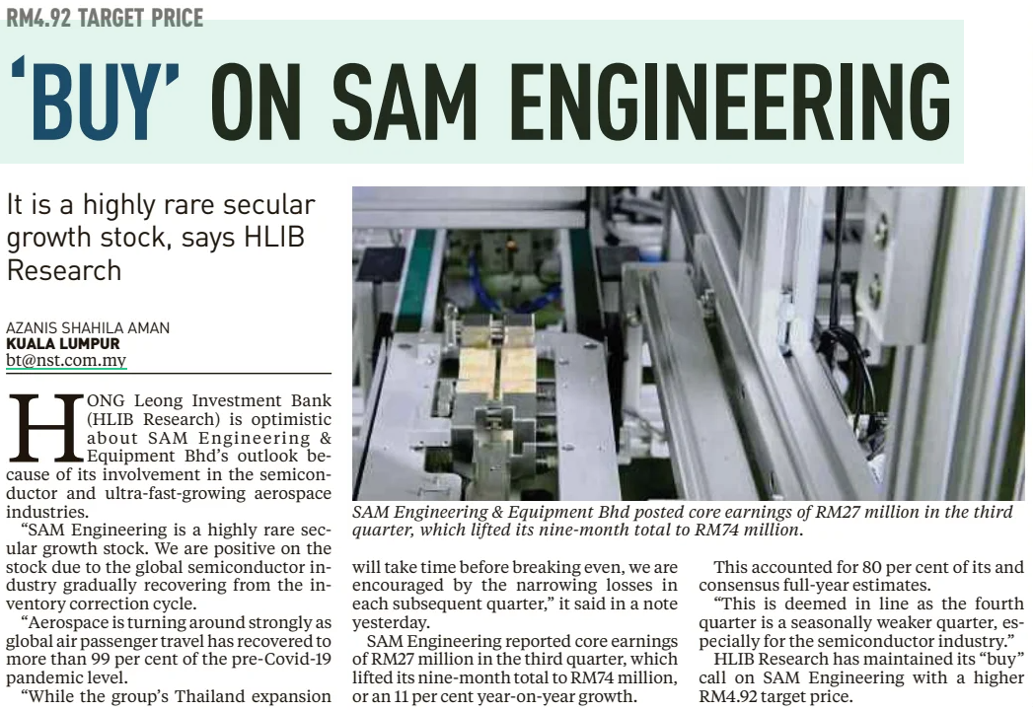
NEW STRAITS TIMES
27 FEBRUARI 2024
NST|’BUY’ ON SAM ENGINEERING| MS 3

